Slide 1

Kinderarts

Slide 2





Richtlijn
Preventie, Diagnostiek en Behandeling
van Hyperbilirubinemie
bij pasgeborenen >35 weken
multidisciplinaire EBRO richtlijn

Slide 3
Knelpunt: Kernicterus door bilirubine
is vermijdbaar
maar komt nog steeds voor
Knelpunt: preventie en tijdig herkenning
adequate behandeling
Oplossing: goede samenwerking
multidisciplinaire richtlijn
NVK, KNOV, NVOG, NHG-VAH, AJN,
NVKC,STING,Kind & Ziekenhuis

Slide 4
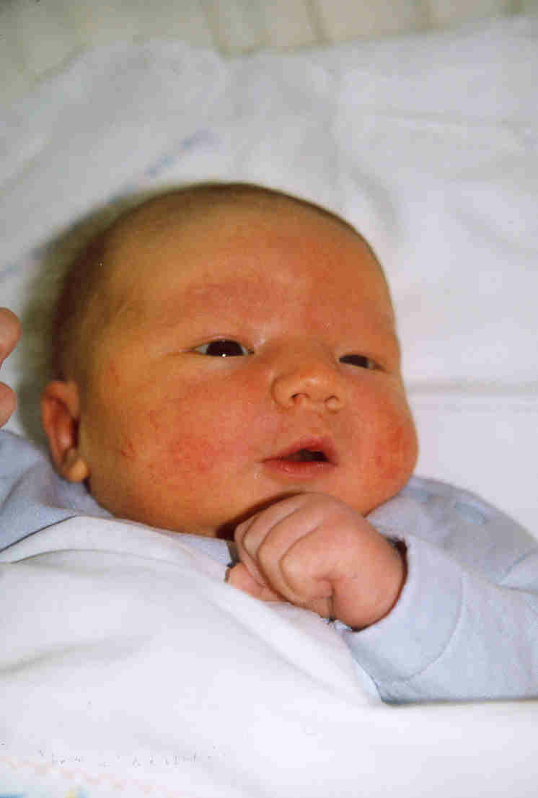
Fysiologische icterus neonatorum
Vrijwel alle pasgeborenen kortdurend geel
Bilirubine in bloed en huid
Vanaf 2e -4e dag tot einde eerste week
Vanaf hoofd – romp – armen/benen
Maximum op 3-4e dag: 80-100 umol/l
Duur meestal 8 tot maximaal 14 dagen
Door onrijpheid van lever

Slide 5
Icterus – geelzien - Hyperbilirubinemie
Gele verkleuring van huid en
slijmvliezen stapeling van bilirubine
teveel bilirubine, invloed op hersenen
- Sufheid
- Slecht drinken
- Dehydratie
Risico op hersenschade - kernicterus

Slide 6
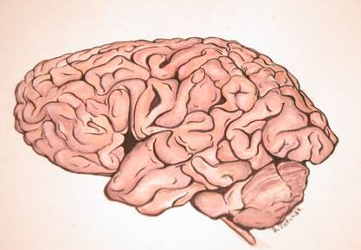
bilirubine stofwisseling
Bloed
bilirubine
omzetting
geconjugeerd
bilirubine
hersenen
lever
gal
rode
bloed
lichaampjes
darmen
heropname
bilirubine
ontlasting

Slide 7
Pathologische Hyperbilirubinemie
Te snel geel (<24hr), te hoog TSB, te lang hoog TSB
Oorzaken
- te veel bilirubine gemaakt
- te weinig bilirubine omgezet
- te trage uitscheiding van bilirubine

Slide 8
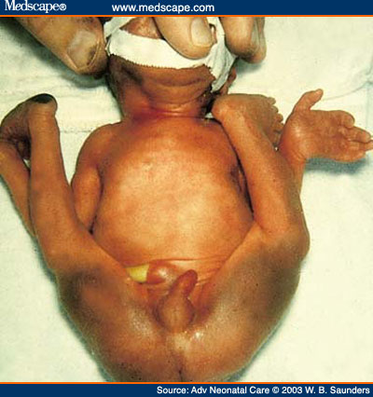
Oorzaken van hyperbilirubinemie
- te veel bilirubine gemaakt
te hoge bloedafbraak = hemolyse
hematomen
polycytemie
bloedgroepantagonismen
aandoeningen van erythrocyten
G6PD, sferocytose etc.
- te trage omzetting van bilirubine
- te trage uitscheiding van bilirubine

Slide 9
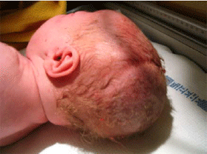
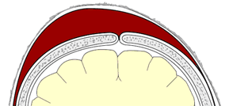
Oorzaken van hyperbilirubinemie
- te veel bilirubine gemaakt
Hematomen
Cefaal hematoom
blauwe stuit

Slide 10
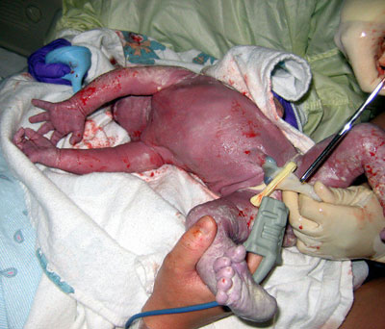
Oorzaken van hyperbilirubinemie
- te veel bilirubine gemaakt
Polycytemie = teveel rode bloedlichaampjes
= te dik / stroperig bloed
plasma
cellen
normaal
polycytemie
Paars - plethorisch

Slide 11
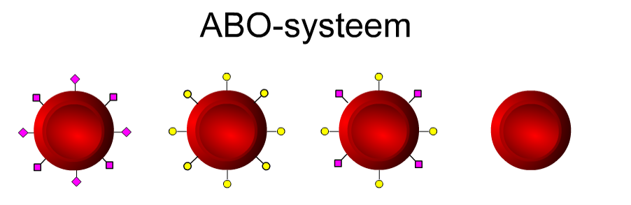
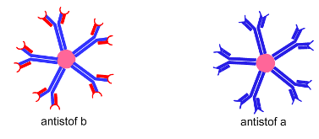
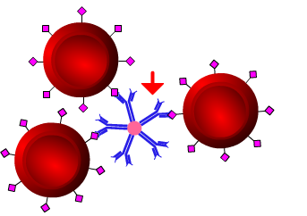
Bloedgroepen-antagonismen
Rode bloedlichaampjes
met antigenen
Antistoffen tegen
rode bloedlichaampjes
Bloedgroep A met
antistoffen tegen A
- klontering
- bloedafbraak

Slide 12
Bloedgroepen-antagonismen
Heb je bloedgroep A, dan heb je antistoffen tegen B
Heb je bloedgroep B, dan heb je antistoffen tegen A
Heb je bloedroep 0, dan heb je antistoffen tegen A en B
Heb je bloedgroep AB, dan heb je geen antistoffen
..en de antistoffen kunnen over de placenta gaan naar kind

Slide 13
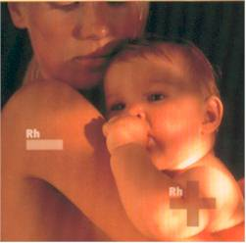
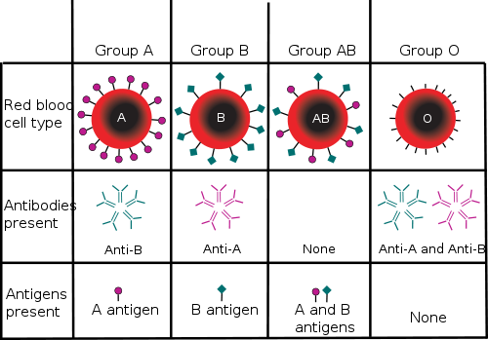
Bloedgroepen-antagonismen
Moeder maakt antistoffen tegen bloegroep
van het kind.
Gaat over placenta naar kind
Breekt bloed van kind af
Rhesus antagonisme tussen moeder en kind
Moeder rhesus negatief en kind rhesus positief
ABO antagonismen
Moeder bloedgroep O en kind A,B of AB
Antistoffentesten vaak niet afwijkend
Naast Rhesus en ABO nog andere
Soorten bloedgroepen mogelijk

Slide 14
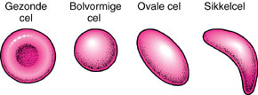
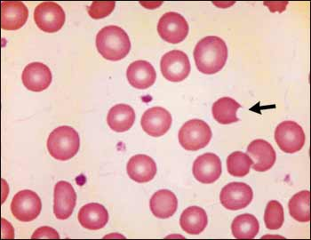
Oorzaken van hyperbilirubinemie
- te veel bilirubine gemaakt
te hoge bloedafbraak = hemolyse
aandoeningen van erythrocyten
G6PD, sferocytose etc.
G6PD ziekte van wand
van rode bloedlichaampjes
- sneller kapot
afwijkende vorm
= sneller kapot

Slide 15
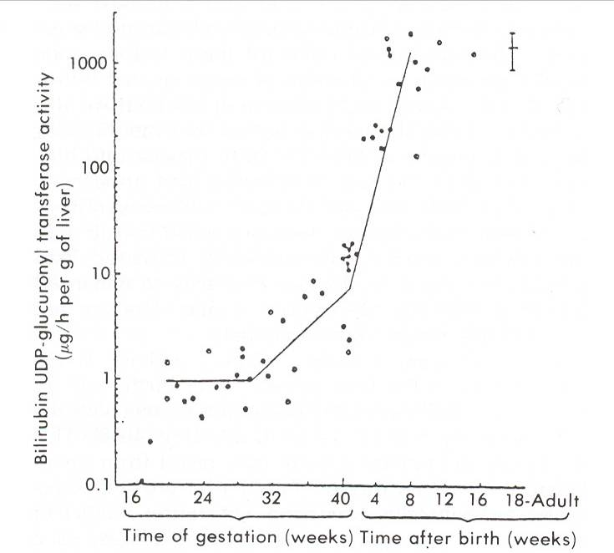
Oorzaken van hyperbilirubinemie
- te veel aanbod aanbod ongeconjugeerd bilirubine
- te trage omzetting van bilirubine
= conjugatiestoornis
leverenzymrijping (“fysiologische icterus”)
borstvoedingsicterus
leverenzymdeficientie
congenitale infecties
- te trage uitscheiding van bilirubine
rijping leverenzymen

Slide 16
Oorzaken van hyperbilirubinemie
- te trage omzetting van bilirubine
conjugatiestoornis
leverenzymrijping (“fysiologische icterus”)
borstvoedingsicterus
- eerste levensweek vooral te weinig
voedingsinname
- na de eerste week ?? Enzijmrijping ?
leverenzymdeficientie
- aangeboren leverziekten
congenitale infecties
- viraal

Slide 17
Oorzaken van hyperbilirubinemie
- te veel aanbod aanbod ongeconjugeerd bilirubine
- te trage omzetting van bilirubine
- te trage uitscheiding van bilirubine
vaak ook geconjugeerd = cholestase = galafvloedstoornis
galwegobstructie
congenitale infecties
levercelbeschadeging
urineweginfecties

Slide 18
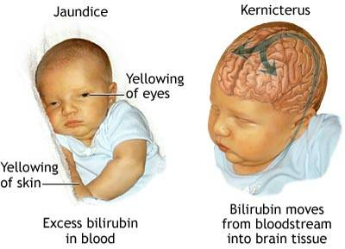
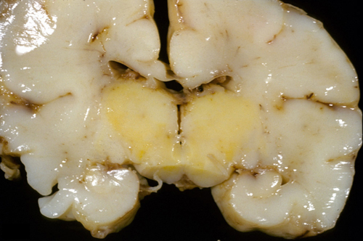
Fasen van kernicterus
Acuut
slecht drinken,sloom, slap
later geirriteerd, juist hypertoon,
hoog-huilen, overstrekken en koorst
Afwisselend slap en overstrekken
stupor – convulsies – coma
overlijden
Chronisch
chorea athetose = spastisch
doofheid
verticale blikparese
tandverkleuringen
meestal IQ gespaard

Slide 19

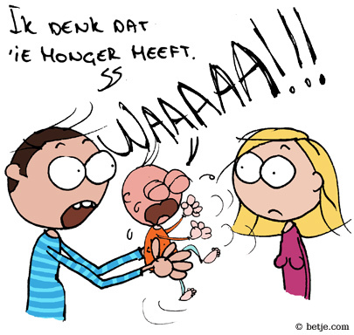
Kernicterus
Onderliggende oorzaken wereldwijd
Glucose 6 fosfaat dehydrogenase deficientie (G6PD)
Bloedgroepantagonismen
Ondervoeding aan de borst

Slide 20
Kernicterus
Glucose 6 fosfaat dehydrogenase deficientie
(G6PD-deficientie)
- favisme
- hemolyse
- tuinbonen
- geneesmiddelen
- X-linked, recessief
- maar ook vrouwen
- werelddistributie

Slide 21
Pathologische Hyperbilirubinemie Samenvattend
Te snel geel (<24hr), te hoog TSB, te lang hoog TSB
Oorzaken
- te veel bilirubine gemaakt: te veel bloedafbraak
- te weinig bilirubine omgezet: leverenzymrijping traag (BV)
- te trage uitscheiding van bilirubine: cholestase

Slide 23
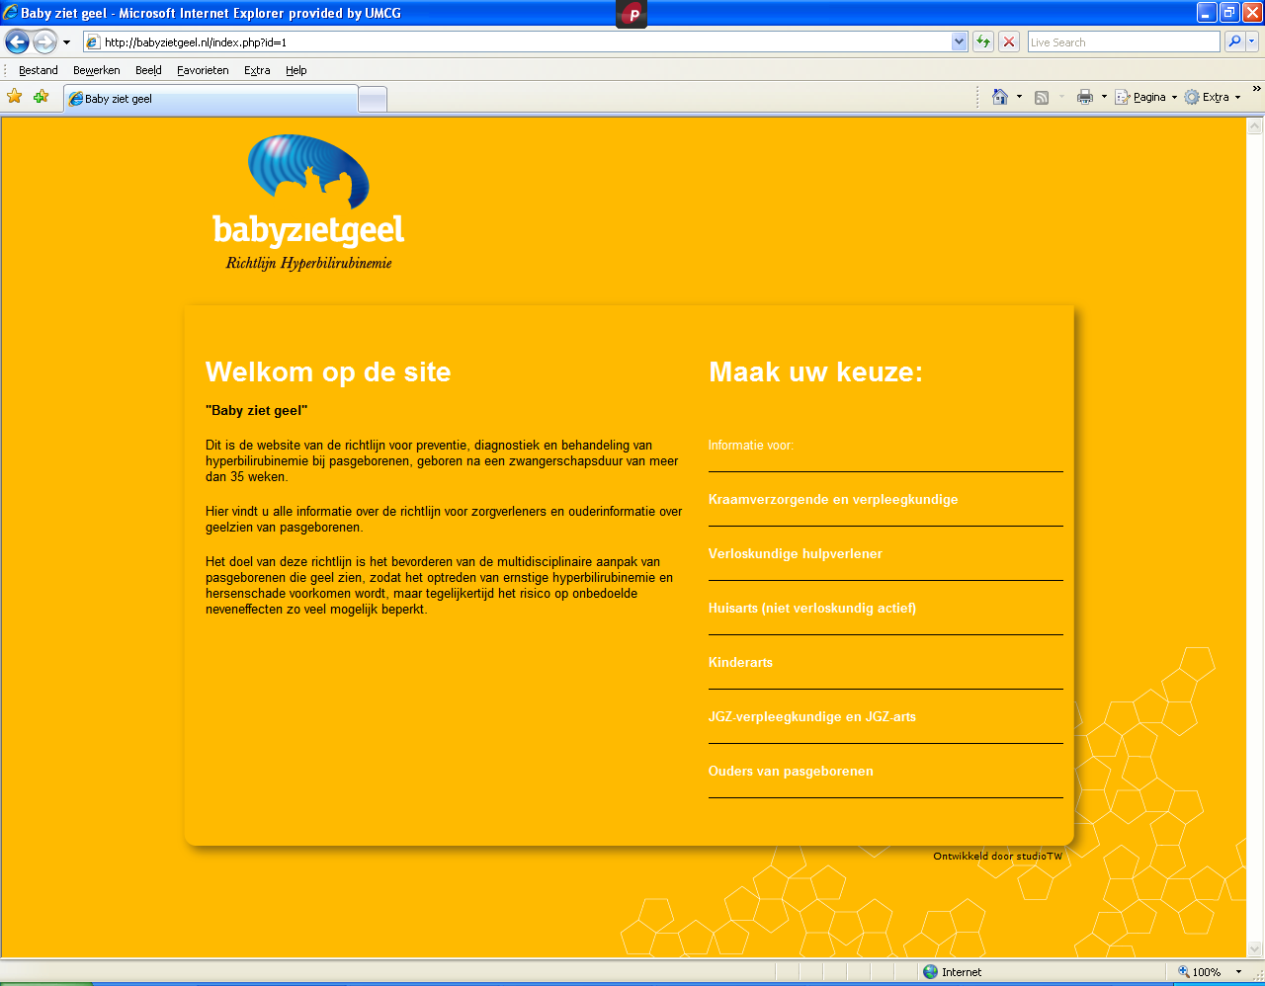

Slide 24
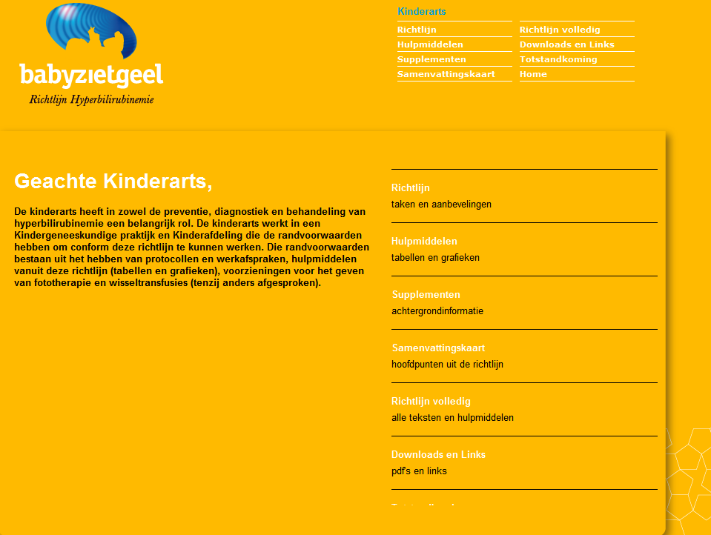

Slide 25
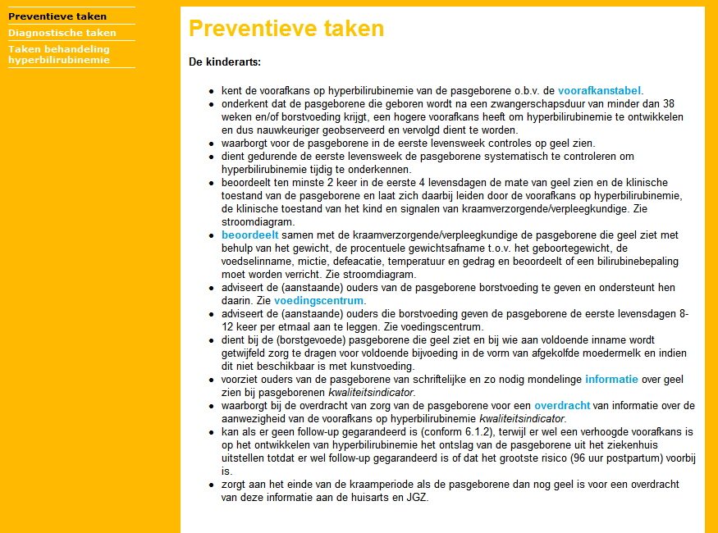

Slide 26
Preventieve taken
Postnataal
- ken voorafkans op hyperbilirubinemie
- tevroeggeborenen - hogere voorafkans
- waarborg eerste 7 dagen controles op geelzien
- beoordeelt eerste 4 dagen zelf minimaal 2x
- geel binnen 24 uur => nader onderzoek
- ondersteun borstvoeding, min 8x per dag
- bij geel en onvoldoende borstvoeding: bijvoeden
- geef ouderinformatie
overdracht van informatie

Slide 27
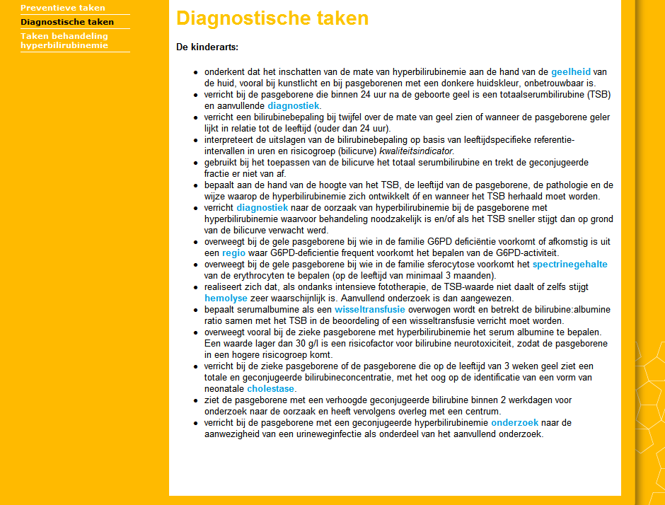

Slide 28
Diagnostische taken
- onderken inschatting gele kleur is lastig
- TSB of TcB bij twijfel geel zien of te geel
- bilicurve bij interpretatie TSB
- bilicurve: risicogroep en de leeftijd in uren
bilicurve: TSB en trek geconjugeerd bili niet af
verricht nader onderzoek naar oorzaak van hyperbilirubinemie
denkt daarbij zonodig aan G6PD def en sferocytose
- geel binnen 24 uur => nader onderzoek naar hemolyse
- TSB boven FT-grens => nader onderzoek
bilirubine encefalopathie => direct FT en start WT op
TSB nabij WT-grens: betrek albumine
geconjugeerde hyperbilirubinemie => nader onderzoek
en overleg kinder-MDL centrum

Slide 29
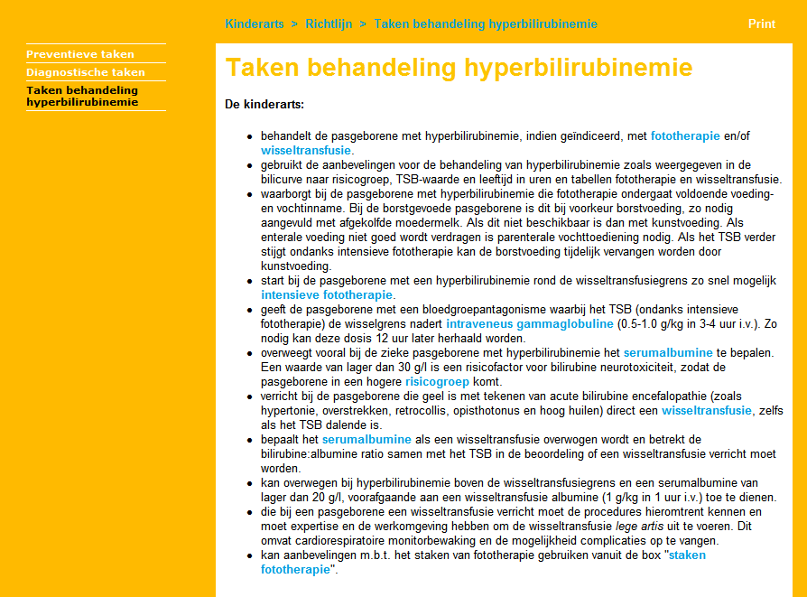

Slide 30
Taken behandeling
- behandel zo nodig met fototherapie of wisseltransfusie
bilicurve en tabel fototherapie en tabel wisseltransfusie
voldoende voeding-vocht onder fototherapie
- TSB nabij WT grens: geef intensieve fototherapie
immunoglobulines bij bloedgroepantagonisme als
TSB stijgt ondanks intensieve fototherapie
direct WT bij tekenen van kernicterus
kan overwegen bij hypoalbuminemie voorafgaande aan WT
albumine toe te dienen
procedures en bijwerkingen bij verrichten WT en kan deze
zo nodig opvangen
WT onder cardiorespiratoire monitoring

Slide 31
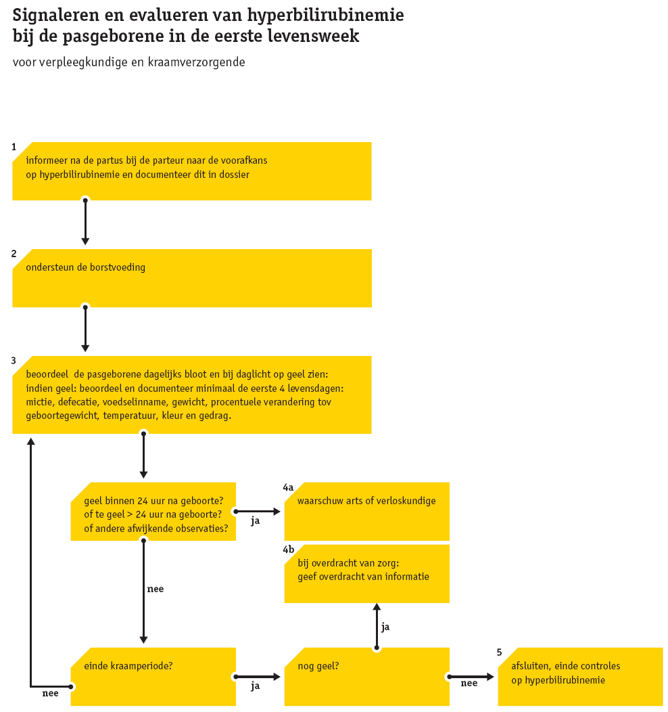

Slide 33
Preventieve taken
Direct postnataal
- voorafkans op hyperbilirubinemie bij pasgeborene bepalen

Slide 35

Ouderinformatie
korte versie
lange versie

Slide 37
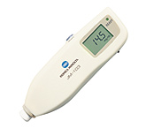

Slide 38
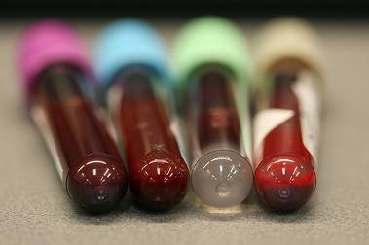
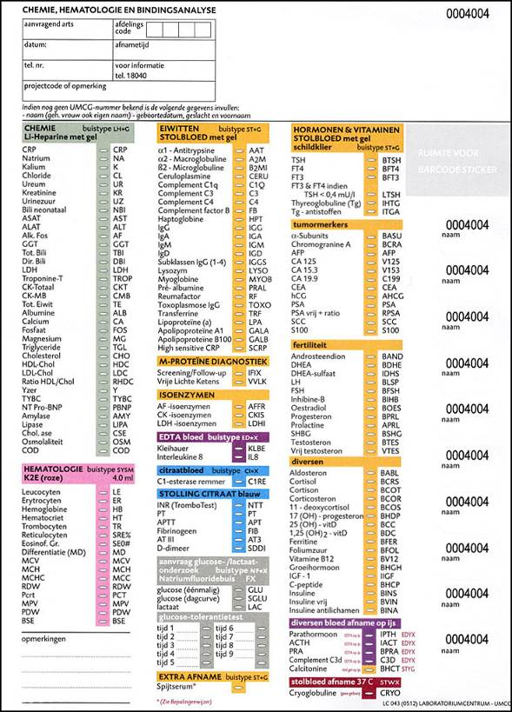

Slide 41
Computertool (rekenprogramma)
Klik hier om het bestand te downloaden
www.pedsoft.nl

Slide 42
Zie website voor bilicurves voor prematuren
(< 35 wkn), naar geboortegewichten
Gewichtscategorien:
< 1000 gram
1000 -1250 gram
1250-1500 gram
1500 – 2000 gram
>2000 gram

Slide 45
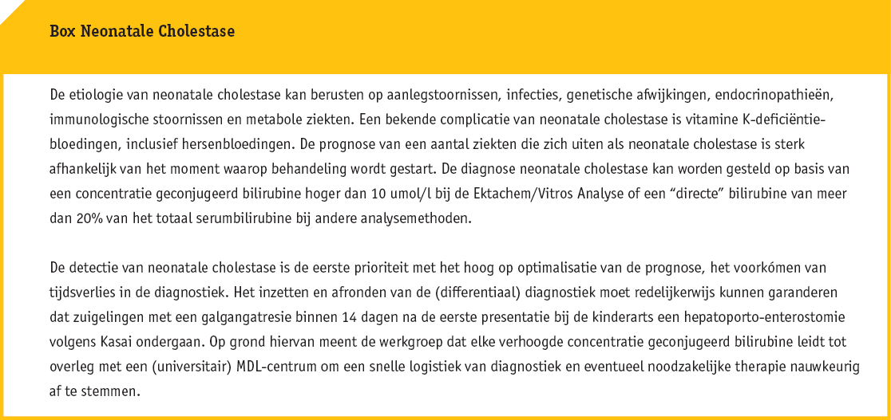

Slide 46
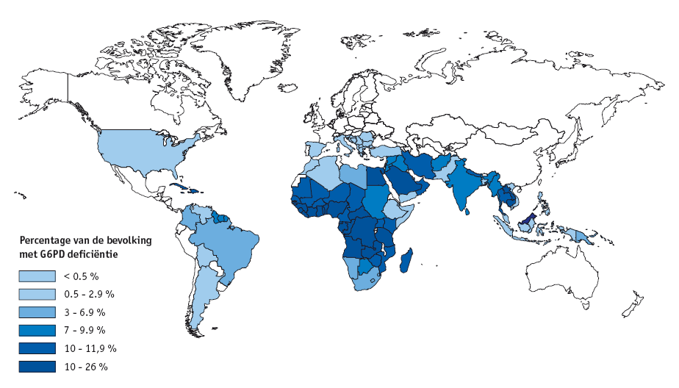

Slide 47
Behandeling
Doel: voorkomen kernicterus/wisseltransfusie
- voeding optimaliseren
- voldoende vocht
- borstvoeding stop (als richting wisselgrens)
- fototherapie
- bij bloedgroepanatagonismen: immunoglobulines (IVIG)
- Wisseltransfusie (afspraken met centrum)

Slide 49
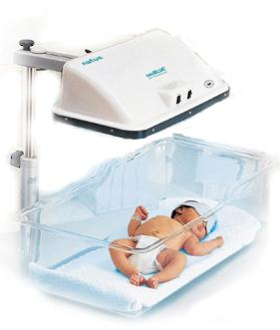
Fototherapie
afbraak tot wateroplosbare producten o.i.v. blauw licht
    Aandachtspunten
    -temperatuurcontrole
    -verlies vocht
    -beschermingen ogen
    -huiduitslag
    -bronze baby syndrome

Slide 50
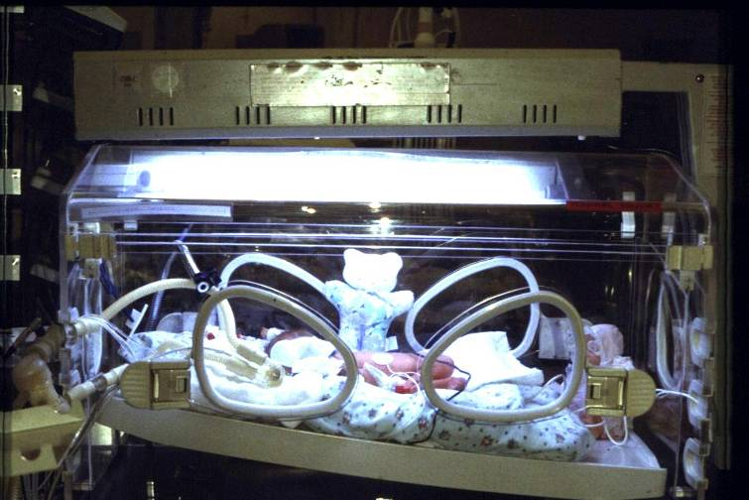
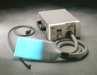
Fototherapie
Conventionele lampen
Spots
Led lampen
Fibre-optische lampen (biliblanket)

Slide 53
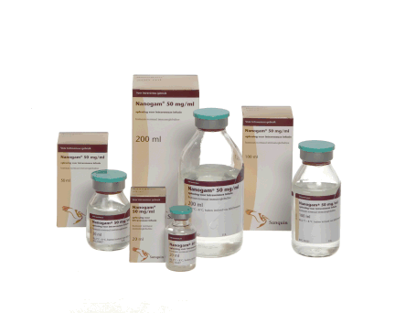
Immunoglobulines bij bloedgroepantagomismen
IVIG = intraveneus immunoglobulines
Vangen antistoffen weg, waardoor minder hemolyse
waardoor minder hoog bilirubine
Blijkt effectief: minder wisseltransfusies nodig

Slide 54
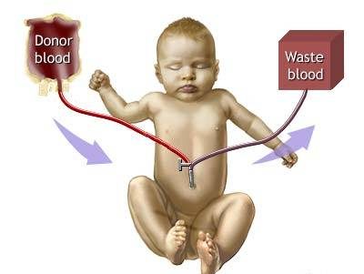
  Wisseltransfusie
  O-negatieve ery’s en AB-negatief plasma
  2x totale bloedvolume wisselen
  meestal via een navelvenelijn
  risico's
    infecties
    Lage bloeddruk
    hartritme stoornissen
    trombose
    laag bloedsuiker
    verstoorde zouten
    zuur-basisch
    transfusiereactie

Slide 55
Supplementen
- Checklist signaleren en evalueren van hyperbilirubinemie
- Transcutane bilirubinemeting
- Laboratoriumaanvragen en bepalingen van bilirubine
Werkafspraken bilirubinemetingen
fototherapie
wisseltransfusie
intraveneus immunoglobulines
Verklarende woordenlijst en afkortingen
Volledige richtlijn (alle zorgverleners)
Indicatoren
Downloads en links
- artikelen
- onderwijs

Slide 56
Samenvatting
Nederlandse richtlijn hyperbilirubinemie
Doel is voorkomen neurologische schade hyperbilirubinemie
zonder te veel onrust en zonder overbehandeling
Aanbevelingen t.a.v. preventie, diagnostiek en behandeling
Nieuw:
multidisciplinaire karakter
risico-inschatting en systematisch beoordeling
gegarandeerde follow-up, afhankelijk van risico
kinderen < 38 wkn in midden risico groep
goede overdracht van informatie
transcutane bilirubine meters
verschillende interventiegrenzen–risicofactoren: nieuwe bilicurve

Slide 57
Samenvatting taken kinderarts
Voorkomen en vroegopsporen door kennis en ervaring
- Ken voorafkans op hyperbili
- < 38 wkn is verhoogde voorafkans
- borstvoeding optimaliseren, zo nodig bijvoeden
- goed controleren op geelzien, betrek gewicht en voeding
- ouders informeren
- gebruik nieuwe bilicurve (leeftijd in uren, risicogroepen)
- transcutane bilirubinemeters (TcB+50=TSB)
- overdracht van informatie
aanvullend onderzoek w.o. G6PD en sferocytose
IVIG bij bloedgroepantagonismen en TSB stijgt onder FT
WT afspraken. Ken procedure en risico’s.
- cholestase = nader onderzoek, overleg kinder MDL

Slide 58
Samenvattingskaart
Kinderarts
- voorafkanstabel
- bilicurve
- transcutane bilirubinemetingen
- laboratoriumbepalingen
- stroomdiagram
tabel diagnostiek
geconjugeerde hyperbilirubinemie
box cholestase
tabel fototherapie
tabel wisseltransfusie
zie www.babyzietgeel.nl

